Slide 1
防止性騷擾
第三組
成員： B10035020邱欣怡
B10035130陳吉全
B10233153李孟珈
B10233141李青芳
B10233124葉若儀
B10233153黃尹亭

Slide 2
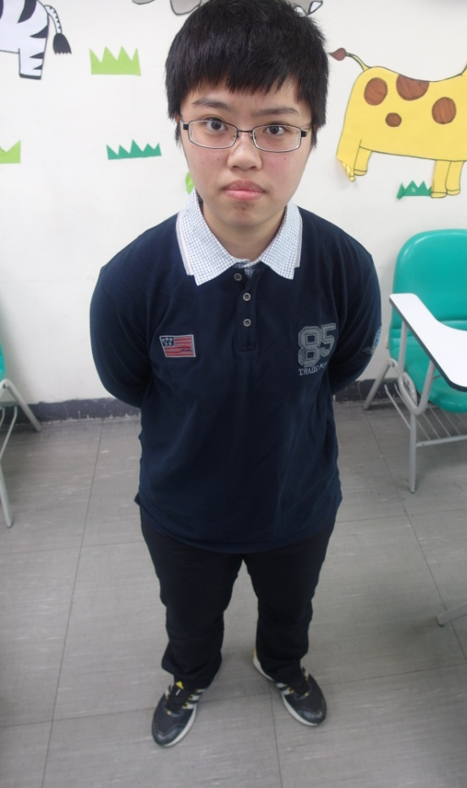
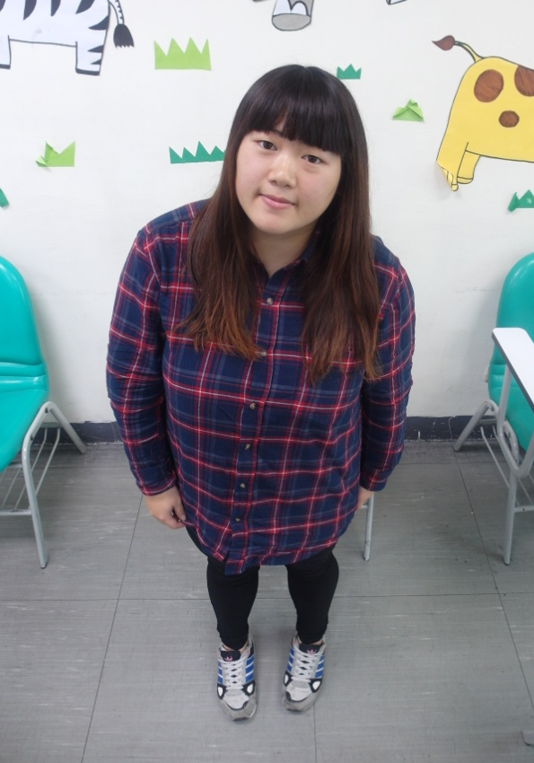
角色
主管：新上任的主管，天性好色，個性高傲。
主角：女性，新進員工，外表甜美可人，個性無法捉摸。

Slide 3
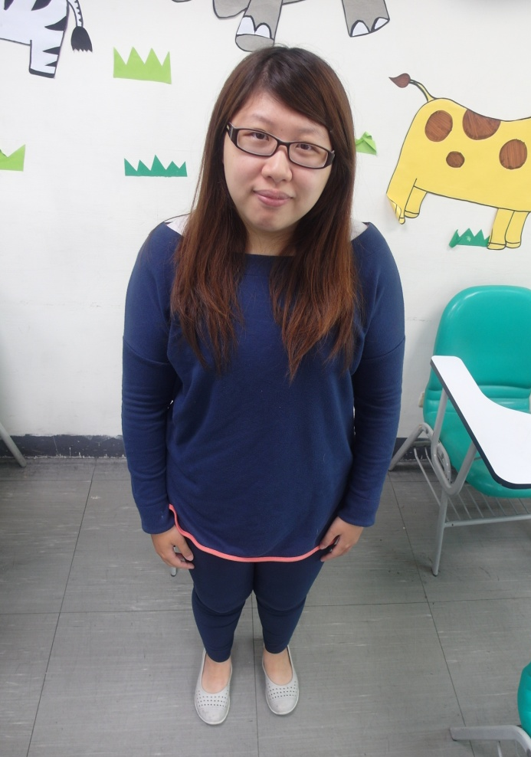
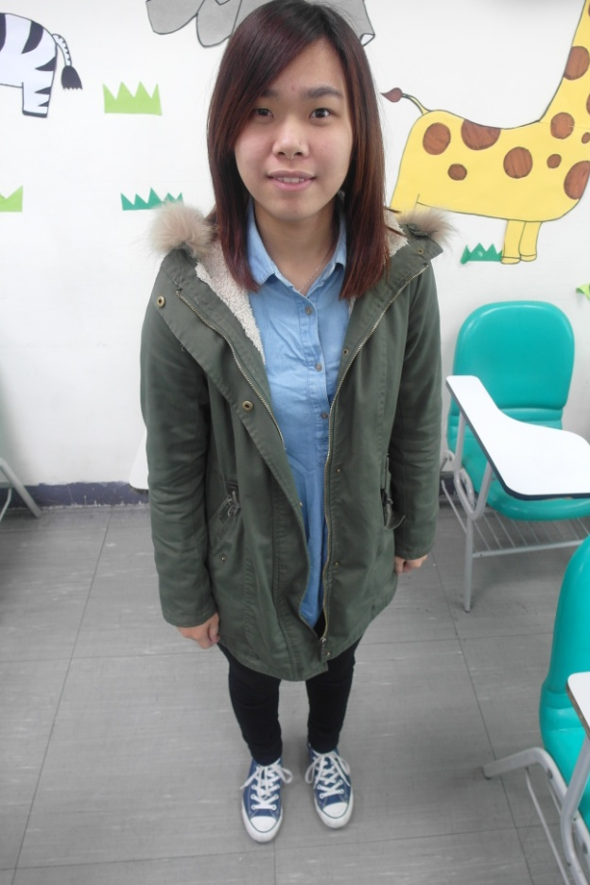
角色
同事A：資深專員，工作能力強，深受上司信賴。
同事B：資深員工，個性隨和，觀察力敏捷。

Slide 4
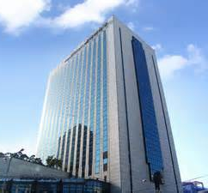
劇情（1/5）-前敘
剛畢業沒多久，主角很幸運地通過面試進入這家生技公司，不過這間生技公司有一項很奇怪的規定，那就是每天早上上班都要吃一顆公司所研發的藥，根據公司所言，他是能夠幫助員工更加專注於工作上的藥物，而主角為了能夠在這間公司上班也只好遵從。

Slide 5
劇情（2/5）-主管破藥
公司裡的藥物都是由非常資深的專員所發送給大家的，今天資深專員出了一個十年不會發生的錯誤，那就是不小心讓主管吃了非公司所規定的藥物，這項錯誤讓主管的本性展露無遺。
！

Slide 6
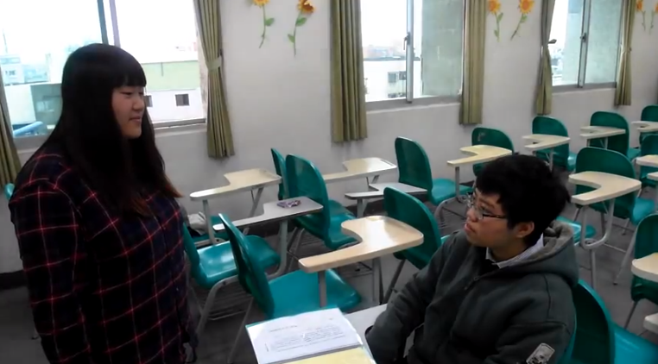
劇情（3/5）-拒絕主管邀約
主管天性好色，看到新來的美眉，假藉要讓他更加了解工作，邀請主角出去，但是誰都沒想到，主角竟然直接拒絕主管的邀約，惹得主管惱羞成怒開始進行一連串的公司霸凌。
是否要去?!
沒空！！

Slide 7
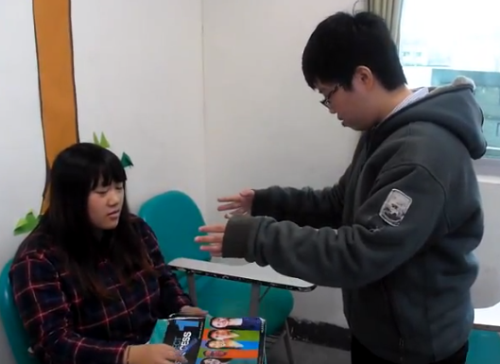
劇情（4/5）-找麻煩篇
因為主角拒絕主管的邀約，主管決定報復這個新進員工，將一堆公司裡的雜事通通丟給主角，並要求主角沒做完不准下班，同事們看到這一幕，怕也被牽連，紛紛效仿主管的行徑，也把工作丟給主角。

Slide 8
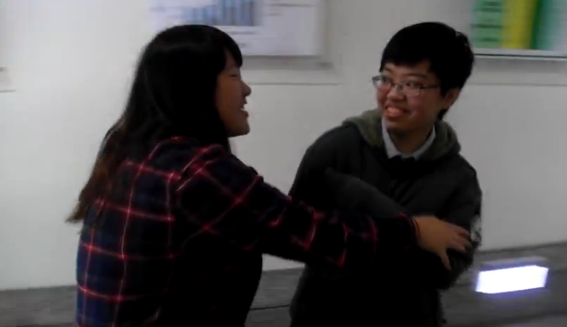
劇情（5/5）-飲水機的性騷擾
主角在裝水時，變態的主管從背後偷摸性騷擾，但礙於他是上司，不過主角也不是好欺負的，竟然被摸當然要摸回去才行。

Slide 9
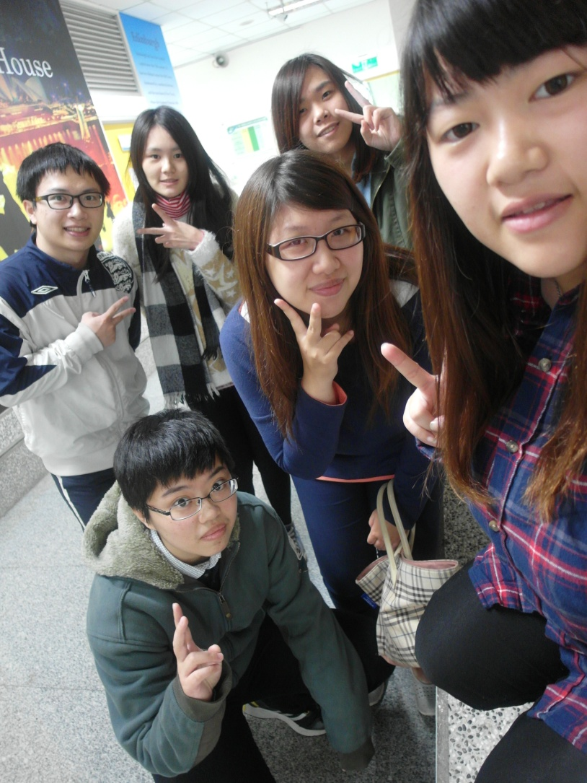
團照篇

Slide 10
工作分配
編劇：邱欣怡
導演：陳吉全
飾演主管：李孟珈
飾演主角：黃尹亭
飾演同事Ａ：葉若儀
飾演同事Ｂ：李青芳
影片剪輯：李孟珈
投影片製作：邱欣怡、陳吉全
道具準備組：李青芳、葉若儀、黃尹亭

